Slide 1


ロータリーの職業奉仕
知っておきたい 四大用語
卓話モデル ２
第１「ロータリーの樹」
第２「最もよく奉仕する者、
最も多く報いられる」
「超我の奉仕」
第３「四つのテスト」
第４「ロータリーは人づくり」
国際ロータリー第2660地区
2019-2020年度 職業奉仕委員会
Notes:
「ロータリーの職業奉仕と人づくり」というテーマで、30分の卓話をさせていただきたきます。
特にここでは、アメリカのシカゴでスタートしたロータリークラブの職業奉仕の概念が、「人づくり＝人の成長」という観点から見ると、昔から日本人の心の奥底に潜む三つの原点と、基本的には、ほぼ同じではないだろうか、というお話をしたいと考えています。
そうすることによって、ともすれば難しいとされるロータリーの職業奉仕の概念が、身近で、わかりやすく感じることができると思われるからです。
その三つの原点とは、「幸」「情」「志」です。

Slide 2
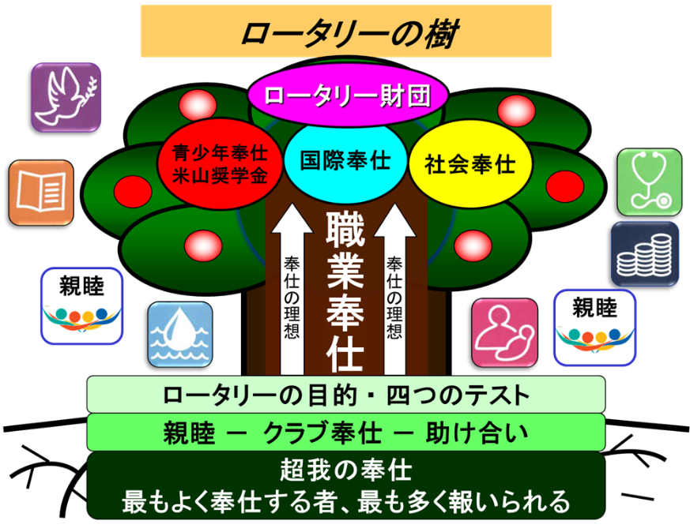
＊『ロータリーの樹・２００８』を一部修正いたしております。
Notes:
まず「ロータリーの樹」からお話を始めましょう。
このスライドに示した「ロータリーの樹」は、2008年に、当時の渡辺好政RI理事が、RI国際協議会で行なった「ロータリーにおける職業奉仕の重要性について」という講演で示したものです。
そしてこれは「ロータリーの樹・２００８」として、2013年のRI規定審議会において正式に採択されました。
詳しいお話は別の機会に譲りますが、ここで着目していただきたい点が二つあります。
一つは、職業奉仕が「ロータリーの樹」の「幹」となっていることです。
もう一つは、「ロータリーの樹」の「根」の部分に、「四つのテスト」「超我の奉仕」「最もよく奉仕する者、最も多く報いられる」「親睦と奉仕」といった「奉仕の理想」の基本概念が示されていることです。
まさに「根」と「幹」、ロータリーの「根幹」が、「奉仕の理想」と「職業奉仕」で構成されているのです。

Slide 3
2008年RI国際協議会
「ロータリーにおける職業奉仕の重要性について」講演 渡辺好政RI理事
「ロータリーの樹・２００８」 → 2013年RI規定審議会で採択
「1905年、ポール・ハリスら４名によって創始された最初のロータリークラブは、その歴史が示すように、初めに、親睦、助け合いから始まりました。
すなわち、ロータリーの樹に水と栄養を送る「根」は「クラブ奉仕」であります。ロータリークラブ会員は、クラブという学校で相手のことに思いを馳せ、相手を助けるという『奉仕の理想』を学び、その真意が『共存共栄』であることがわかります。
『クラブ会員』は、ロータリーの目的を基本として、H.テーラーによって実証され、ロータリアンの行動規範である「四つのテスト」による奉仕活動の実際を体得することによって、『ロータリアン』に進化してまいります。
ロータリークラブ会員からロータリアンに進化してゆく過程の基盤には、A.シェルドンの『超我の奉仕』『最もよく奉仕するもの、最も多く報いられる』が存在いたします。私たちは、この２つのモットーを１枚のコインの表・裏と考えながら、日常の奉仕活動に邁進しております。ロータリーは「理念の高唱」に終わるのではなく「行動の哲学」なのであります。」

Slide 4
奉仕の理想
『ロータリーの目的』
“Ideal of service”
「奉仕」という日本語訳は“service”
という概念を正確には表現していない
その完成度・達成度において、
最高位にランクされる
「もの」または「事柄」
serve
人とか地域にニーズ(needs)があり、
そのニーズを満たして行こうとする行為
“Ideal of Service”とは、
人のニーズを良く汲み取って、
そのニーズを理想的なかたち
で満たすという意味
１ 先ずニーズを知ることが必要
２ ニーズが満たされなければserveしたこと
にならない
３ その人が欲求することとその人にとって本
当に必要な事とは必ずしも一致しない
４ 本当に必要なものを適確に把握することが
大切

Slide 5
二つのモットー（標語）
１ 職業奉仕理念
最もよく奉仕する者、最も多く報いられる
（One profits most who serves best）
２ 人道的奉仕活動の理念
超我の奉仕
（Service above self）

Slide 6
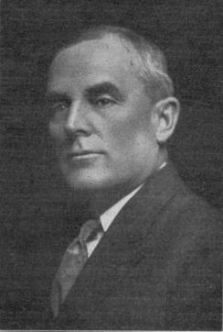
「超我の奉仕」
ベンジャミン・フランクリン・コリンズ
1911 全米ロータリー大会（ポートランド）
演説でコリンズが
「無私の奉仕」（Service not Self）を引用
⇨ 「無私の奉仕」はいきすぎであるとし、
「超我の奉仕」（Service above Self）に修正
人道的奉仕活動の理念
※ 当初は職業奉仕理念であったが・・・
（ by田中毅氏『シェルドンの森』）

Slide 7
「最もよく奉仕する者、最も多く報いられる」
1910 全米ロータリー大会（シカゴ）〜1911（ポートランド）
アーサー・フレデリック・シェルドン
He profits most who serves his fellows best
→ 1921年、シェルドンが
「最もよく奉仕する者、最も多く報いられる」
（He profits most who serves best)
に修正し、行動理念として提唱。
→ 2004年の規定審議会でHeをThey、
2010年の規定審議会でTheyをOneに。
職業奉仕の理念

Slide 8
決議第23-34 第１条
ロータリーは、基本的には、一つの人生哲学であり、それは利己的な欲求と義務およびこれに伴う他人のために奉仕したいという感情とのあいだに常に存在する矛盾を和らげようとするものである。この哲学は −「超我の奉仕」− の哲学であり、「最もよく奉仕する者、最も多く報いられる」という実践理論の原則に基づくものである。

Slide 9
【参考】職業奉仕を理解するために
日本に従来からある商売哲学
・石田梅岩の石門心学 『都鄙問答』など
・二宮尊徳の「報徳思想」 『報徳論』『二宮翁夜話』など
・近江商人 「三方よし」
・渋沢栄一 『論語と算盤』
西洋にあるピューリタンの職業倫理
・マックス・ウェーバー
『プロテスタンティズムの倫理と資本主義の精神』

Slide 10
テイラーと四つのテスト
1932年
ハーバートJ・テイラーが
クラブ・アルミニウム製品
株式会社を破産の危機から
救うために作ったもの
四つのテスト
言行はこれに照らしてから
１．真実かどうか
２．みんなに公平か
３．好意と友情を深めるか
４．みんなのためになるか どうか

Slide 11
四つのテスト
言行はこれに照らしてから
The Four-Way Test
Of the things we think, say or do

Slide 12
1. 真実かどうか
１. Is it the truth?
【論点】「真実」とは？ （「事実」と同じか、違うのか？）
・事実と真実とは強いつながりを持っているが、同じではない。
・真実とは、互いに関連するいろいろな事実をうまく説明できる、
あるいは、それらと合致する考え方とも言える。
・真実は、それに関わる人、時代、場所とともにある種のゆらぎを示し
つつ、次第に深まり、最終的には唯一つのものに収斂していく。

Slide 13
2. みんなに公平か
2. Is it fair to all concerned ?
【論点】 「fair] 「all concerned」
・「fair」は、「公平」ではなく「公正」
・「concerned」は、「四つのテスト」を商取引に限るか否かで、
「取引先」と考えるか、「みんな」でよいか、解釈が変わる

Slide 14
3. 好意と友情を深めるか
3. Will it build goodwill and better friendship ?
【論点】「goodwill」「beneficial」の解釈
4. みんなのためになるかどうか
4. Will it be beneficial to all concerned ?

Slide 15
「ロータリーは人づくり」
米山梅吉
ロータリーの例会は人生の道場 人づくりの修練の場である。
佐藤千尋
芋の子を桶の中にぶち込んでかき廻す様なもので、芋と芋とが
お互いにこすり合って自然と黒い皮がむけて綺麗になる－
そのかき棒になるのがロータリーの計画する様々の活動である
ハーバート・テーラー
“Rotary is maker of friendships and builder of men”
『ロータリーとは、友情を育み、人と社会をつくり、世界各国の人々の間に善意と友情を芽ばえさせる団体である』
ビル・ロビンズ
“Rotary’s first job is to build men”
（ロータリーの第一の仕事は人を作ること）
向笠広次
『ロータリーの効果は精神的汚染の治療に止まらず、個々のロータリアンの性格をも変えるという積極的な効果をもたらす。つまり、真に熱心なロータリアンに対する報いは、より親切な心とより優れた性格が与えられることである』

Slide 16
内なる人づくり 外なる人づくり
ロータリーの人づくり
内なる人づくり 外なる人づくり
ロータリアンの人づくり
・新人研修（ＦＲＥ）
・各種フォーラム
・炉辺会議 ・戦略委員会
・各種奉仕事業
・各種ロータリアン研修会
ロータリアン以外の人づくり
・出前授業
・職場体験学習(キャリア教育授業)
・被災者支援事業(奨学金支援他)
・米山留学生支援事業
ロータリーに関係する人づくり

Slide 17
出前授業、職場体験学習を実践する目的
出前授業
ロータリアンの自らの職業を通じ、事業生活の中で青少年を育成するという奉仕の理念のもとで授業を行う。
① いろいろな分野の専門家が学校に出かけて生徒と語り合う。
② 幼稚園から大学までの関係を深め、互いに教員を支援して授業する。
③ 生徒と先生が互いに意見を交換するように進める。
職場体験学習
ロータリアンの自らの職業現場において青少年に働くことの意義を理解させ、礼儀作法を教え、実社会での職業経験を通じて個人の将来に向けた希望を抱かせることを目的とする
① 生徒が地域の企業や商店に出かけて、経営者や社会で働く人たちとの直接の
ふれあいを通してその生き様を知り、働くことの意義を体得し、それを通し
て学ぶことの必要性を理解する。
② 職場で学ぶことによって仕事の楽しさと厳しさを知るとともに、仕事に対す
る安易な考え方をなくして、職業観を養う。

Slide 18
最後に・・・ 人づくりは自分づくり
「ロータリーは人づくり」と考えていますが、人が人をつくることはできません。
すべて各人が自ら成長をしていく「自分づくり」が基本であり、ロータリーはその成長の後押しをする役目であります。
「人づくりは自分づくりの支援の場」ととらえ、ロータリーの発展に寄与することが必要です。

